Slide 1


Modelos de Inteligencia Artificial Multisensor
Estimación de Biomasa en Bosques Andinos y Pastizales del Ecotono Bosque-Estepa
Sinergia
Héctor Francisco del Valle
Centro Regional de Geomática (CeReGeo), Facultad de Ciencia y Tecnología (FCyT)
Universidad Autónoma de Entre Ríos (UADER)
Laboratorio de Ecología, Meteorología y Gestión de Fuegos (LEMIV)
Facultad de Ingeniería, Universidad Nacional de la Patagonia San Juan Bosco (UNPSJB)
Correo Electrónico: hfdelvalle@gmail.com
Curso de posgrado · Esquel, Chubut · 14 al 19 de septiembre de 2026

Slide 2
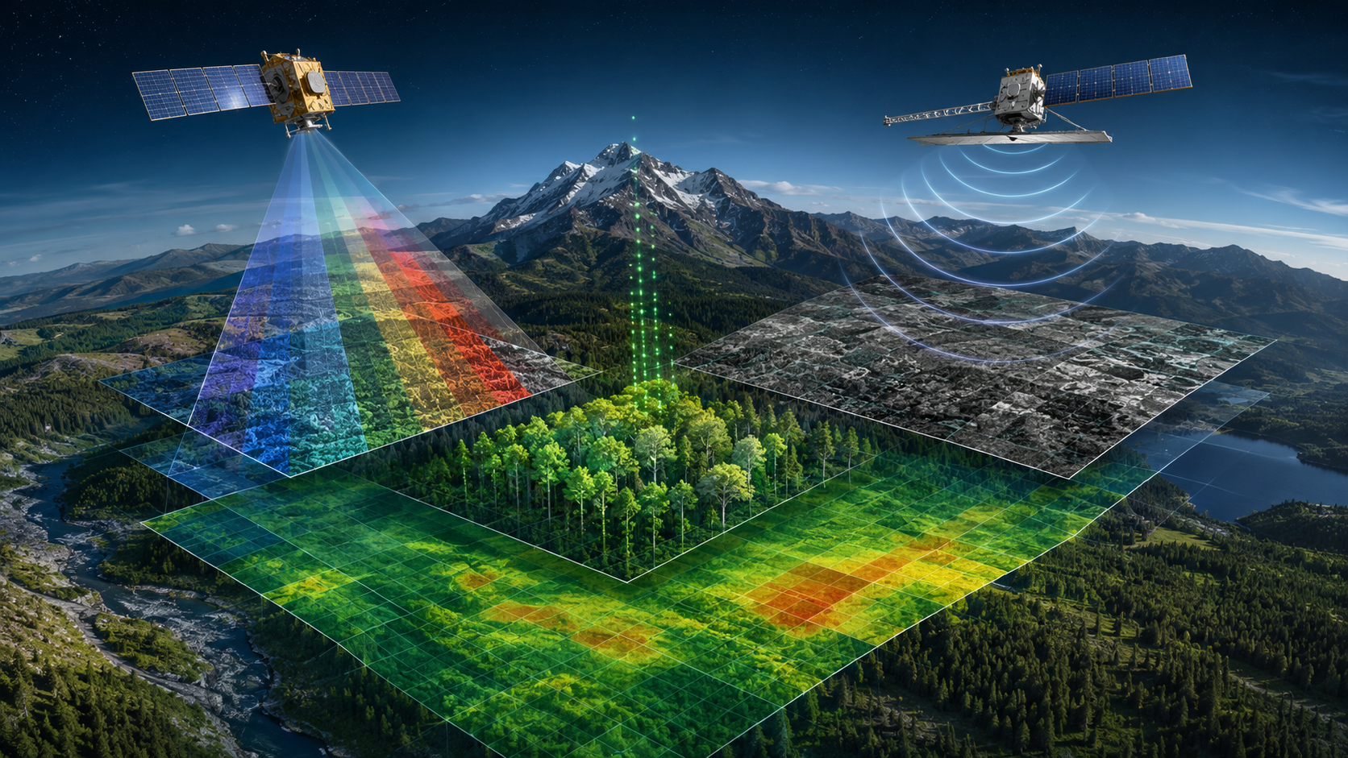
Datos ópticos, radar y LiDAR

Slide 3
Por qué fusionar sensores
GEDI da profundidad; óptico y radar dan continuidad espacial
GEDI mide estructura en huellas discontinuas, e ICESat-2 (ATLAS) suma trazas de altura donde GEDI no llega.
Landsat y Sentinel-2 cubren el paisaje con señales espectrales y fenológicas.
Sentinel-1, SAOCOM y NISAR, entre otros, aportan retrodispersión sensible a la estructura, rugosidad y humedad.
La fusión permite pasar de muestra a mapa, con validación e incertidumbre.
Estructura GEDI
Fenología óptica
Rugosidad radar
Topografía
Modelo RF/XGB
Mapa AGBD
Fuente: NASA GEDI/UMD; NASA GSFC SVS 13090; Dubayah et al. (2020). USGS Landsat Collection 2; ESA/Copernicus Sentinel-2 MSI; NASA HLS. ESA/Copernicus Sentinel-1; CONAE SAOCOM; SAOCOM Mission Products Definition (2024). Duncanson et al. (2022); Kellner et al. (2023); Wang et al. (2024); Subedi y Zurqani (2025).

Slide 4
Landsat: la serie larga
Casi cinco décadas de observación continua del paisaje
Landsat permite reconstruir disturbios, recuperación y edad aparente de rodales.
Collection 2 ofrece reflectancia de superficie y productos consistentes para series temporales.
Resolución de 30 m es coherente con huellas GEDI y mapas regionales.
Combinado con Landsat 8/9, la revisitabilidad mejora para monitoreo anual.
30 m
1972+
escala base
serie larga
SR
HLS
reflectancia
armonización
Fuente: USGS Landsat Collection 2; ESA/Copernicus Sentinel-2 MSI; NASA HLS.

Slide 5
Landsat 9: la continuidad, y la cadencia de ocho días
OLI-2 y TIRS-2, en órbita desde septiembre de 2021
Landsat 9 recorre la misma órbita que Landsat 8 con ocho días de desfase: juntos entregan una escena cada ocho días, no cada dieciséis.
El OLI-2 cuantifica en 14 bits contra los 12 bits del OLI: menos ruido en las sombras de ladera, que en el bosque andino son muchas.
La Colección 2 Nivel 2 llega con reflectancia de superficie ya corregida y con la máscara QA_PIXEL; se baja del Planetary Computer sin credencial.
Sobre los dos recintos del curso hay tres fechas descargadas: 03/03/2024, 04/01/2026 y 21/02/2026, las tres con cero nubes dentro del AOI.
30 m
8 días
bandas reflectivas
junto a Landsat 8
14 bits
3 fechas
cuantificación
en el curso
Fuente: USGS Landsat Collection 2 Level-2 (OLI-2/TIRS-2); NASA/USGS Landsat 9, lanzamiento 27/09/2021; Microsoft Planetary Computer (STAC). Datos del proyecto: matriz de datos del TP1.

Slide 6
Landsat: predictores útiles
Bandas e índices que capturan vigor, humedad y disturbio
NDVI/EVI: vigor fotosintético, con saturación en doseles densos.
NDMI/NBR: humedad foliar/estructura y severidad de incendio.
Bandas SWIR: sensibilidad a agua, lignina/celulosa y material quemado.
Texturas y percentiles temporales ayudan a resumir heterogeneidad.
Predictor | Información | Uso
NDVI/EVI | Vigor | Cobertura
NDMI | Humedad | Sitio y estrés
NBR/dNBR | Fuego | Disturbio
SWIR | Agua y material seco | Biomasa
Percentiles | Fenología | Robustez
Fuente: USGS Landsat Collection 2; ESA/Copernicus Sentinel-2 MSI; NASA HLS.

Slide 7
Landsat y disturbios
La estimación de biomasa actual requiere el historial de disturbios
La biomasa baja puede deberse a sitio pobre o a disturbio reciente: Landsat ayuda a separar causas.
LandTrendr, CCDC o series NBR detectan año e intensidad de cambio.
Variables como “años desde disturbio” mejoran modelos de recuperación.
En Chubut, fuego y manejo selectivo justifican usar historial temporal.
Fuente: USGS Landsat Collection 2; ESA/Copernicus Sentinel-2 MSI; NASA HLS. CIEFAP/SNMBN Bosque Andino Patagónico; Argentina Ambiente Mapas de Bosque Nativo; Chubut OTBN.

Slide 8
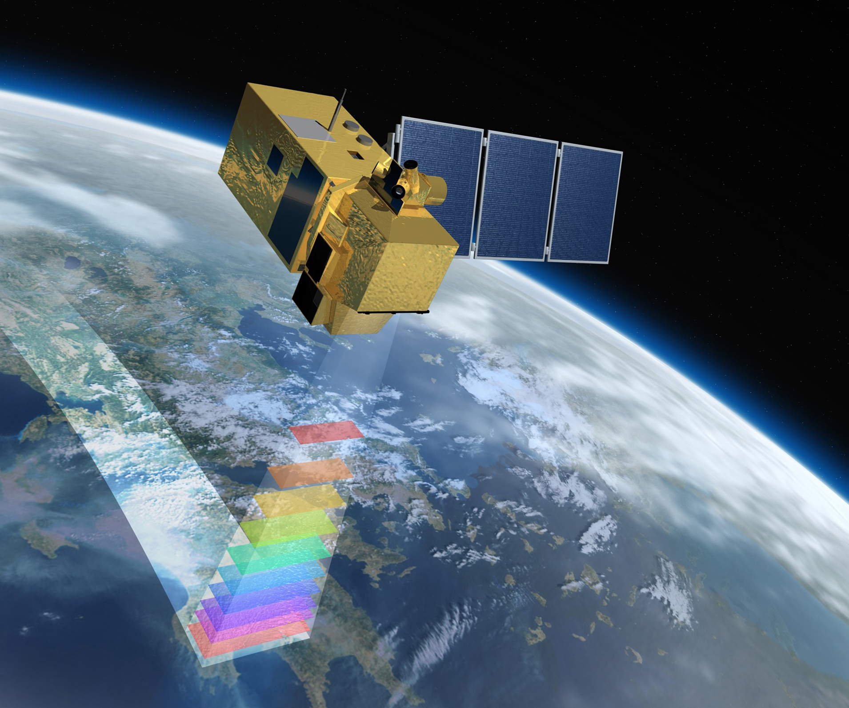
Sentinel-2: resolución y red-edge
Mayor detalle espacial para bordes, claros y estructura de copa
Bandas de 10 m permiten mapas más detallados en rodales pequeños.
Bandas red-edge ayudan a capturar contenido de clorofila y estructura de vegetación.
SWIR de 20 m aporta humedad y disturbio, re-muestreable con cuidado.
La frecuencia temporal facilita composiciones libres de nube en temporada de crecimiento.
Fuente: Imagen: ESA/ATG medialab o ESA-P. Carril. Datos: Copernicus Sentinel. USGS Landsat Collection 2; ESA/Copernicus Sentinel-2 MSI; NASA HLS.

Slide 9
Sentinel-2: índices recomendados
Más allá del NDVI: aporte de las bandas red-edge
NDVI y EVI para vigor general.
NDRE y red-edge chlorophyll indices para estructura/copa en bosques densos.
NDMI y MSI para humedad de vegetación.
NBR y dNBR para fuego y recuperación post-disturbio.
Índice | Bandas | Interpretación
NDVI | NIR, rojo | Vigor y cobertura
NDRE | NIR, red-edge | Copa y clorofila
NDMI | NIR, SWIR | Humedad
NBR | NIR, SWIR2 | Fuego y biomasa
MSI | SWIR, NIR | Estrés hídrico
Fuente: USGS Landsat Collection 2; ESA/Copernicus Sentinel-2 MSI; NASA HLS.

Slide 10
Composites estacionales
La fecha de adquisición del píxel constituye una variable adicional
Usar mediana o percentiles de verano para reducir nubes y nieve.
Separar primavera, verano y otoño para capturar fenología caducifolia.
Incluir métricas de variabilidad temporal, no solo una imagen.
Alinear ventana temporal con fechas GEDI y estado del bosque.
Fuente: USGS Landsat Collection 2; ESA/Copernicus Sentinel-2 MSI; NASA HLS. CIEFAP/SNMBN Bosque Andino Patagónico; Argentina Ambiente Mapas de Bosque Nativo; Chubut OTBN.

Slide 11
HLS: Landsat + Sentinel-2 armonizados
30 m consistentes para series densas
HLS combina Landsat y Sentinel-2 en reflectancia de superficie armonizada.
Es útil cuando se desea 30 m, series temporales densas y compatibilidad con GEDI.
Reduce problemas de diferencias de sensor, aunque siempre requiere máscaras de nube/nieve.
Para Chubut, puede ser un puente entre detalle Sentinel-2 e historia Landsat.
Landsat SR
Sentinel-2 SR
Armonización
HLS 30 m
Predictores
Fuente: USGS Landsat Collection 2; ESA/Copernicus Sentinel-2 MSI; NASA HLS.

Slide 12
Limitaciones ópticas
Mayor verdor no implica necesariamente mayor biomasa
Índices ópticos se saturan en doseles cerrados y altos.
Sombras topográficas en valles y laderas generan variación no biológica.
Nubes y nieve reducen disponibilidad temporal.
GEDI y radar ayudan a recuperar información estructural donde el óptico se queda corto.
Saturación conceptual
Fuente: USGS Landsat Collection 2; ESA/Copernicus Sentinel-2 MSI; NASA HLS. Duncanson et al. (2022); Kellner et al. (2023); Wang et al. (2024); Subedi y Zurqani (2025).

Slide 13
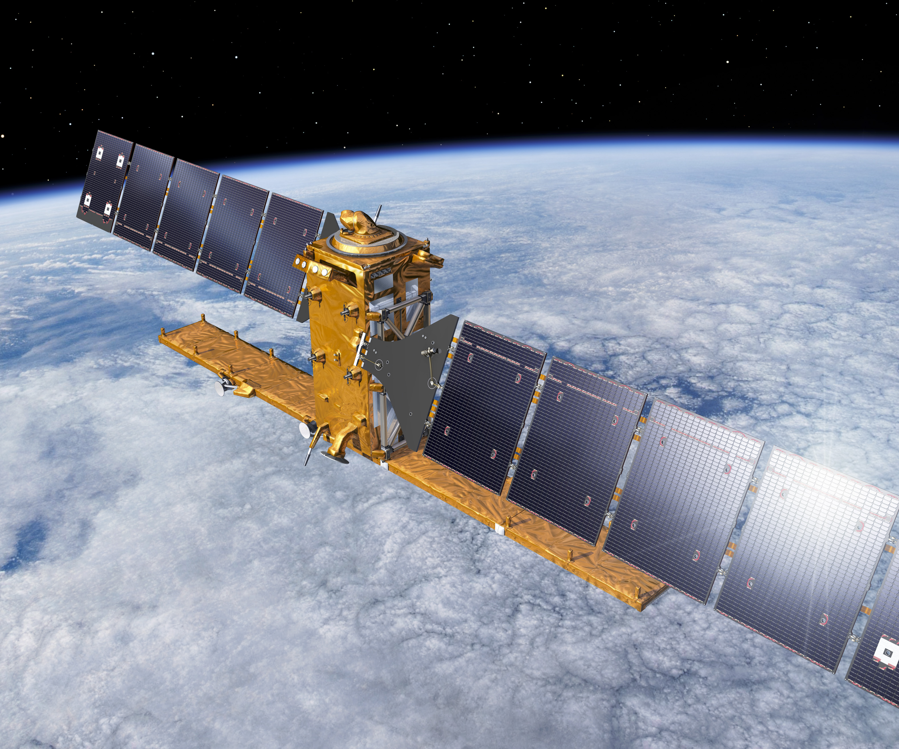
Sentinel-1: radar C-band
Observación en microondas, independiente de la cobertura nubosa
Sentinel-1 es una misión SAR C-band, día/noche y casi todo tiempo.
VV y VH aportan retrodispersión relacionada con rugosidad, humedad y estructura superficial.
En bosques, VH suele responder a volumen y dispersión múltiple, con saturación a biomasa alta.
Es gratuito y global, ideal para series temporales y humedad relativa del paisaje.
Fuente: Imagen: ESA/ATG medialab o ESA-P. Carril. Datos: Copernicus Sentinel. ESA/Copernicus Sentinel-1; CONAE SAOCOM; SAOCOM Mission Products Definition (2024).

Slide 14
Preprocesamiento Sentinel-1
El dato SAR crudo requiere una cadena de preprocesamiento rigurosa
Aplicar órbita precisa, remoción de ruido, calibración radiométrica y corrección geométrica/terreno.
Convertir a sigma0/gamma0 en dB según flujo elegido.
Filtrar speckle con cuidado: suavizar demasiado borra bordes forestales.
En montaña, la corrección por terreno y máscaras de layover/shadow son esenciales.
Órbita precisa
Ruido térmico
Calibración σ0
Terreno DEM
Predictores dB
Fuente: ESA/Copernicus Sentinel-1; CONAE SAOCOM; SAOCOM Mission Products Definition (2024). ESA Sentinel-1 Product/SAR guides.

Slide 15
Métricas Sentinel-1
VV, VH, ratios y textura
VV y VH medianos por temporada reducen ruido meteorológico.
VH/VV o VV−VH capturan diferencias de dispersión y humedad.
Texturas GLCM pueden agregar estructura, pero aumentan riesgo de overfit.
Series multi-temporales ayudan a distinguir humedad estacional de biomasa.
Variable | Señal | Precaución
VV | Superficie y estructura | Humedad y suelo
VH | Volumen | Saturación
VH/VV | Relación polarimétrica | Ruido
Textura | Heterogeneidad | Ventana y parametrización
Percentiles | Temporalidad | Fechas
Fuente: ESA/Copernicus Sentinel-1; CONAE SAOCOM; SAOCOM Mission Products Definition (2024). Duncanson et al. (2022); Kellner et al. (2023); Wang et al. (2024); Subedi y Zurqani (2025).

Slide 16
SAR y saturación
La banda C presenta penetración limitada en doseles densos
C-band es sensible a copa y ramas finas, con penetración limitada en bosques densos.
A biomasa alta, la respuesta puede saturarse y depender más de humedad que de stock.
La señal mejora cuando se combina con L-band, óptico y altura GEDI.
Nunca interpretar backscatter alto como biomasa alta sin controlar humedad y geometría.
Fuente: ESA/Copernicus Sentinel-1; CONAE SAOCOM; SAOCOM Mission Products Definition (2024). Duncanson et al. (2022); Kellner et al. (2023); Wang et al. (2024); Subedi y Zurqani (2025).

Slide 17
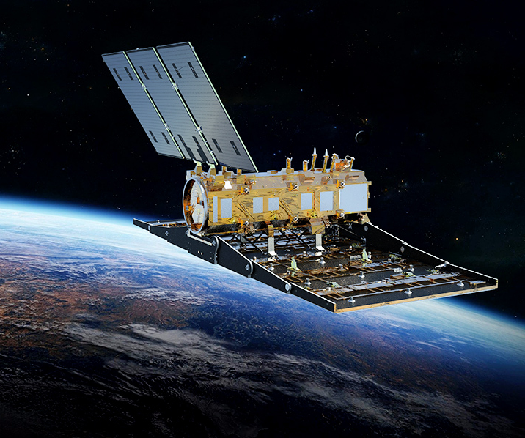
SAOCOM: radar L-band argentino
Un activo estratégico nacional para la Patagonia
SAOCOM 1A/1B opera con SAR L-band, más penetrante que C-band en vegetación.
La banda L es valiosa para estructura leñosa, humedad de suelo y aplicaciones agrohidrológicas.
Los productos se consultan en el Catálogo SAOCOM y requieren licencia/registro según modalidad.
En bosques chubutenses, SAOCOM puede complementar GEDI y Sentinel-1 donde la estructura es clave.
Fuente: Imagen: CONAE/UNLP o Agencia TSS. Datos: CONAE SAOCOM. ESA/Copernicus Sentinel-1; CONAE SAOCOM; SAOCOM Mission Products Definition (2024).

Slide 18
SAOCOM: productos y acceso
Del catálogo a SNAP/QGIS/Python
El Catálogo SAOCOM permite buscar productos disponibles y gestionar descargas o pedidos.
Productos Nivel 1 incluyen SLC, detected image y geocoded/terrain corrected según definición.
La lectura puede hacerse en SNAP, QGIS o librerías SAR compatibles, verificando formato.
Documentar modo, polarización, incidencia, fecha, órbita y nivel de procesamiento.
Producto | Contenido | Uso
SLC | Complejo, con fase | InSAR y polarimetría
DI | Detectado | Retrodispersión
GEC | Geocodificado | Uso en SIG
GTC | Corregido por terreno | Terreno montañoso
Fuente: ESA/Copernicus Sentinel-1; CONAE SAOCOM; SAOCOM Mission Products Definition (2024). CONAE Catálogo SAOCOM.

Slide 19
C-band vs L-band
Dos radares con distinta profundidad de interacción con el dosel
Sentinel-1 C-band responde más a copa, ramas finas y humedad superficial.
SAOCOM L-band penetra más y se relaciona mejor con componentes leñosos intermedios.
Ambos se afectan por humedad, geometría y rugosidad del terreno.
La fusión C+L reduce ambigüedad y puede mejorar biomasa en bosques densos.
Sensor | Aporte principal
Sentinel-1 C | Alta frecuencia temporal
SAOCOM L | Penetración y estructura leñosa
GEDI lidar | Altura y perfil vertical
Óptico | Fenología y cobertura
Fuente: ESA/Copernicus Sentinel-1; CONAE SAOCOM; SAOCOM Mission Products Definition (2024). NASA GEDI/UMD; NASA GSFC SVS 13090; Dubayah et al. (2020).

Slide 20
Preprocesamiento SAOCOM
Cadena SAR estándar, con particularidades propias del producto
Calibración radiométrica a backscatter comparable.
Corrección geométrica/terrain correction con DEM adecuado para Andes.
Selección de polarizaciones y ángulos de incidencia consistentes.
Normalización temporal si se combinan escenas con humedad distinta.
Catálogo L-band
Calibración
Terreno DEM
Polarizaciones
Predictores
Fuente: ESA/Copernicus Sentinel-1; CONAE SAOCOM; SAOCOM Mission Products Definition (2024).

Slide 21
Polarizaciones y biomasa
La polarización cruzada se asocia al volumen, con limitaciones de interpretación
Cross-pol se asocia a dispersión volumétrica y estructura de vegetación.
Co-pol puede aportar superficie, orientación y humedad.
En L-band, polarimetría completa puede mejorar separación de mecanismos de dispersión.
El ángulo de incidencia debe usarse como covariable o criterio de homogenización.
Polarización | Posible señal | Precaución
HH/VV | Superficie y orientación | Ángulo de incidencia
HV/VH | Volumen | Ruido y saturación
Cocientes | Normalización | Sensibles al ruido
Descomposición | Mecanismos de dispersión | Mayor procesamiento
Fuente: ESA/Copernicus Sentinel-1; CONAE SAOCOM; SAOCOM Mission Products Definition (2024). Duncanson et al. (2022); Kellner et al. (2023); Wang et al. (2024); Subedi y Zurqani (2025).

Slide 22
Corrección topográfica SAR
En terreno montañoso, omitirla introduce errores sistemáticos
Pendientes generan layover, foreshortening y shadow.
Usar DEM de calidad y corrección radiométrica por terreno cuando corresponda.
Máscaras de geometría radar evitan entrenar con píxeles físicamente problemáticos.
Evaluar desempeño por pendiente/exposición para detectar artefactos residuales.
✓
DEM consistente
✓
terrain correction
✓
máscara layover/shadow
✓
incidencia local
✓
validación por pendiente
Fuente: ESA/Copernicus Sentinel-1; CONAE SAOCOM; SAOCOM Mission Products Definition (2024). CIEFAP/SNMBN Bosque Andino Patagónico; Argentina Ambiente Mapas de Bosque Nativo; Chubut OTBN.

Slide 23
NISAR: banda L de acceso libre, y ya geocodificada
La misión conjunta de la NASA y la ISRO
NISAR lleva dos radares en la misma plataforma, uno de banda L, de unos 24 cm, y otro de banda S; su antena desplegable de doce metros ilumina una franja ancha sin resignar resolución.
Sus productos son de acceso libre por Earthdata y el ASF, sin pedido previo: es la única fuente de banda L del curso que no exige solicitud ni autorización.
El GCOV es un producto de nivel 2 que llega ya geocodificado y corregido por terreno, con la covarianza polarimétrica: se puede usar sin pasar por SNAP.
Sobre los dos recintos hay tres fechas útiles de nueve, el 04/12/2025, el 28/12/2025 y el 08/01/2026, de las trazas 003 y 169.
L y S
12 días
dos bandas a la vez
ciclo de repetición
GCOV
3 fechas
nivel 2, ya geocodificado
útiles de nueve, en el curso
Fuente: NASA/ISRO NISAR; NASA Earthdata / ASF DAAC, producto GCOV. Datos del proyecto: matriz de datos del TP1, trazas 003 y 169.

Slide 24
NISAR frente a SAOCOM y a PALSAR-2
Tres radares de banda L que llegan al usuario en estados distintos
Las tres son de banda L, pero no cuestan lo mismo: NISAR llega geocodificado, el SAOCOM llega en nivel 1A complejo y PALSAR-2 llega como mosaico de todo un año.
Medido sobre las 690 huellas válidas del bosque, la polarización cruzada de NISAR es la que mejor sigue la altura del dosel: R² de 0,18 con ventana de 30 m y de 0,28 con ventana de 150 m.
En contraste entre bosque y estepa, las tres de banda L separan entre 9,9 y 11,7 dB, contra 4,2 dB de la banda C de Sentinel-1.
Que dos sensores independientes coincidan sobre el mismo bosque es lo que permite creerles; por eso el TP4 los compara con dos días de diferencia.
Sensor | Formato de entrega | Requisito de acceso
NISAR GCOV | Geocodificado, nivel 2 | Cuenta de Earthdata
SAOCOM L1A | Complejo, con fase | Cuenta CONAE y autorización
PALSAR-2 | Mosaico anual de 25 m | Registro gratuito en JAXA
Sentinel-1 | GRD y SLC, banda C | Usuario del CDSE
Fuente: NASA/ISRO NISAR (GCOV); CONAE SAOCOM; JAXA EORC ALOS-2/PALSAR-2; ESA/Copernicus Sentinel-1. Mediciones del TP4 sobre 690 huellas del bosque, rehechas el 6/08/2026.

Slide 25
ALOS-1 PALSAR: la serie histórica en banda L
De 2006 a 2011, y el único cuadripolar completo del archivo
El PALSAR de ALOS-1 fue el primer radar de banda L de acceso civil abierto con polarimetría completa: HH, HV, VH y VV en la misma pasada.
Su archivo, de 2006 a 2011, es la única ventana de banda L anterior a los incendios y al manejo de las últimas dos décadas.
Se distribuye por el ASF con la credencial de Earthdata, en nivel 1.1 complejo, que conserva la fase y permite polarimetría.
En el curso hay cinco fechas entre 2007 y 2009, diez frames, sobre el recinto de bosque; sobre la estepa la cobertura llega al 93 %.
2006
2007-2009
2011
23,6 cm
lanzamiento de ALOS
las cinco fechas del curso
fin de la misión
longitud de onda, banda L
Fuente: JAXA EORC ALOS/PALSAR; NASA Earthdata / ASF DAAC, nivel 1.1. Datos del proyecto: 00_COMUN\08_Originales_crudos\00_alos, cinco fechas de 2007-07-21 a 2009-06-06.

Slide 26
ALOS-2 PALSAR-2: el mosaico anual de banda L
Veinticinco metros, dos polarizaciones y un archivo por año
La JAXA publica un mosaico global anual de PALSAR-2 a 25 m, ortorrectificado y normalizado por terreno.
No es una escena de una fecha: resume el año entero. Sirve de referencia externa al proyecto, no para seguir un cambio abrupto.
Se descarga del portal EORC de la JAXA con registro gratuito; el tile que cubre los dos recintos es el S42W072.
En el curso entran los años 2023, 2024 y 2025: dos de línea de base y uno anterior al incendio.
Producto | Contenido | Uso
Mosaico anual | HH y HV a 25 m | Referencia externa
CEOS-ARD | Normalizado por terreno | Comparable entre años
Escena L1.1 | Complejo, con fase | InSAR y polarimetría
Máscara | Agua y sin dato | Control de calidad
Fuente: JAXA EORC ALOS-2/PALSAR-2 Global 25 m Mosaic, producto CEOS-ARD. Datos del proyecto: TP4, ALOS_PALSAR_2, tile S42W072, años 2023, 2024 y 2025.

Slide 27
ICESat-2 (ATLAS): lidar de fotones
Complemento de GEDI fuera de su franja de cobertura
ATLAS emite pulsos verdes de 532 nm y detecta fotones individuales en seis haces, con muestreo denso a lo largo de la traza.
Su órbita de 92° de inclinación cubre hasta los 88° de latitud, donde GEDI (±51,6°) no llega.
ATL03 entrega fotones geolocalizados y ATL08 alturas de terreno y dosel en segmentos de 100 m, con ciclo de repetición de 91 días.
Sus alturas complementan a GEDI para calibrar y validar los modelos de biomasa.
Atributo | ICESat-2 / ATLAS | GEDI
Láser | 532 nm, fotones | 1064 nm, onda completa
Haces | 6 (3 pares) | 8
Huella | ≈ 11 m | ≈ 25 m
Cobertura | Hasta 88° | Hasta 51,6°
Productos | ATL03 y ATL08 | L2A y L4A
Fuente: NSIDC/NASA, ICESat-2 ATL08 v007 (doi:10.5067/ATLAS/ATL08.007); Neuenschwander y Pitts (2019), Remote Sensing of Environment 221, 247-259.

Slide 28
ICESat-2 en el flujo de trabajo de Chubut
Cómo integrar ATL08 junto a las huellas de GEDI
Descargar ATL08 v007 desde NSIDC o Earthdata y filtrar por calidad, pendiente y número de fotones por segmento.
Depurar en terreno quebrado: descartar segmentos con pendiente alta o con separación dudosa entre terreno y dosel.
Homogeneizar las alturas de dosel de ATL08 con las métricas de GEDI antes de usarlas como etiquetas del modelo.
Reservar parte de los segmentos como muestra independiente para validar el mapa final de biomasa.
Paso | Producto | Resultado
Descarga | ATL08 v007 | Segmentos de 100 m
Filtrado | Calidad y pendiente | Segmentos confiables
Armonización | GEDI L4A | Etiquetas unificadas
Modelado | Stack de predictores | Mapa de AGB
Validación | Muestra reservada | Error independiente
Fuente: NSIDC/NASA, ICESat-2 ATL08 v007 (doi:10.5067/ATLAS/ATL08.007); Neuenschwander y Pitts (2019), Remote Sensing of Environment 221, 247-259.

Slide 29
ESA CCI Biomass: producto global de AGB
Mapas anuales de biomasa aérea a 100 m como referencia previa
La ESA publica mapas globales de biomasa aérea (Mg/ha) a 100 m para 2007, 2010 y 2015-2022 en la versión 6.0 de CCI Biomass.
Se derivan de radar de banda L (PALSAR) y banda C (Sentinel-1, ASAR), con calibración apoyada en lidar espacial.
Cada píxel incluye su desvío estándar, con mapas de cambio anuales y decadales.
En Chubut sirve como referencia previa y control de magnitud, no como sustituto del modelo local.
Aspecto | Detalle | Uso en Chubut
Resolución | 100 m | Referencia regional
Años | 2007, 2010, 2015-2022 | Series de cambio
Sensores | PALSAR, Sentinel-1, ASAR | Base radar
Incertidumbre | Desvío estándar por píxel | Control de calidad
Formatos | NetCDF y GeoTIFF | Acceso libre (CEDA)
Fuente: Santoro, M. y Cartus, O. (2025). ESA Biomass CCI: global datasets of forest above-ground biomass, v6.0. NERC EDS CEDA. doi:10.5285/95913ffb6467447ca72c4e9d8cf30501.

Slide 30
Diseño de stack de predictores
El stack de predictores requiere un diseño fundamentado
Óptico: bandas, índices, percentiles y variables de disturbio.
Radar: VV/VH, polarizaciones L-band, ratios, texturas y métricas temporales.
Topografía: elevación, pendiente, exposición, curvatura y clima si disponible.
GEDI: solo como objetivo/etiqueta o como predictor cuando el mapa final lo permita.
Bloque | Ejemplos | Resolución
Landsat/HLS | NBR, NDMI, series temporales | 30 m
Sentinel-2 | Red-edge, NDVI | 10–20 m
Sentinel-1 | VV, VH, textura | 10 m
SAOCOM | Polarimetría L | Variable
Topografía | DEM y pendiente | 10–30 m
Fuente: USGS Landsat Collection 2; ESA/Copernicus Sentinel-2 MSI; NASA HLS. ESA/Copernicus Sentinel-1; CONAE SAOCOM; SAOCOM Mission Products Definition (2024). Duncanson et al. (2022); Kellner et al. (2023); Wang et al. (2024); Subedi y Zurqani (2025).

Slide 31
Alinear huella y píxel
El soporte espacial exige un método explícito de agregación
Extraer estadísticas dentro de un buffer aproximado al footprint GEDI, no solo el píxel central.
Para 10 m, usar media/mediana de píxeles dentro de 12,5 m o 15 m.
Para 30 m, evaluar si el píxel cubre adecuadamente la huella.
En bordes, usar proporción de bosque dentro del buffer como filtro o predictor.
Footprint 25 m
Buffer 15 m
Zonal mediana
% bosque
Muestra final
Fuente: NASA GEDI/UMD; NASA GSFC SVS 13090; Dubayah et al. (2020). USGS Landsat Collection 2; ESA/Copernicus Sentinel-2 MSI; NASA HLS. ESA/Copernicus Sentinel-1; CONAE SAOCOM; SAOCOM Mission Products Definition (2024).

Slide 32
Alineación temporal
El desfase temporal entre GEDI y las covariables introduce sesgos
Seleccionar covariables de la misma temporada/año que GEDI cuando se entrena con huellas.
Para mapa actual, entrenar con huellas no perturbadas o corregir por cambio temporal.
Usar Landsat para detectar cambios entre fecha GEDI y fecha del mapa final.
Eliminar o etiquetar huellas con disturbio posterior a la adquisición.
fecha GEDI
composite
cambio
mapa final
objetivo
± temporada
detectar
ajustar
Fuente: USGS Landsat Collection 2; ESA/Copernicus Sentinel-2 MSI; NASA HLS. NASA Earthdata GEDI v3 release; ORNL DAAC GEDI L4A v3, DOI 10.3334/ORNLDAAC/2508.

Slide 33
Máscaras de nube, sombra y nieve
La calidad del índice depende del enmascarado previo
Usar QA bands, SCL de Sentinel-2 y algoritmos de cloud/shadow masking.
En Patagonia, nieve estacional debe tratarse como clase aparte o excluirse.
Composites de verano reducen nieve, pero no eliminan nubes orográficas.
SAR ayuda a mantener observación cuando el óptico queda incompleto.
✓
nube
✓
sombra
✓
nieve
✓
agua
✓
píxeles saturados
Fuente: USGS Landsat Collection 2; ESA/Copernicus Sentinel-2 MSI; NASA HLS. ESA/Copernicus Sentinel-1; CONAE SAOCOM; SAOCOM Mission Products Definition (2024).

Slide 34
Humedad y radar
La señal radar responde a la biomasa y también al contenido de agua
Retrodispersión SAR cambia con humedad de suelo, lluvia previa y nieve húmeda.
Usar ventanas temporales comparables o métricas robustas como mediana/percentiles.
Incluir variables climáticas o humedad antecedente puede separar biomasa de estado hídrico.
SAOCOM es especialmente valioso, pero su sensibilidad a humedad debe manejarse.
Fuente: ESA/Copernicus Sentinel-1; CONAE SAOCOM; SAOCOM Mission Products Definition (2024). CIEFAP/SNMBN Bosque Andino Patagónico; Argentina Ambiente Mapas de Bosque Nativo; Chubut OTBN.

Slide 35
Modelos multifuente
Arquitectura base para mapa de 10–30 m
Entrenar con huellas GEDI L4A filtradas como etiquetas.
Usar predictores ópticos, radar, topografía y disturbio temporal.
Aplicar validación espacial y evaluación por estratos forestales.
Predecir biomasa y cuantiles/incertidumbre para cada píxel forestal válido.
GEDI L4A
Stack predictores
RF / XGBoost
Validación espacial
Mapa AGBD
Fuente: Duncanson et al. (2022); Kellner et al. (2023); Wang et al. (2024); Subedi y Zurqani (2025). NASA Earthdata GEDI v3 release; ORNL DAAC GEDI L4A v3, DOI 10.3334/ORNLDAAC/2508. USGS Landsat Collection 2; ESA/Copernicus Sentinel-2 MSI; NASA HLS. ESA/Copernicus Sentinel-1; CONAE SAOCOM; SAOCOM Mission Products Definition (2024).

Slide 36
Random Forest vs XGBoost
Dos algoritmos robustos; el diseño experimental sigue siendo determinante
RF es robusto, sencillo y tolerante a variables correlacionadas.
XGBoost puede capturar interacciones complejas con tuning cuidadoso.
Ambos pueden fallar fuera del dominio de entrenamiento.
La comparación debe hacerse con la misma validación espacial y las mismas muestras.
Modelo | Ventajas | Limitaciones
RF | Estable e interpretable | Menor capacidad de extrapolación
XGBoost | Precisión | Ajuste fino y sobreajuste
Lineal | Simplicidad | Sesgos ante no linealidad
Ensemble | Robustez | Complejidad
Fuente: Duncanson et al. (2022); Kellner et al. (2023); Wang et al. (2024); Subedi y Zurqani (2025).

Slide 37
Control de extrapolación
El modelo no debe predecir fuera de su dominio de entrenamiento
Comparar distribución de predictores de huellas vs paisaje completo.
Usar distancia multivariada o mapas de área de aplicabilidad.
Marcar píxeles fuera del dominio de entrenamiento con mayor incertidumbre.
Agregar parcelas o huellas adicionales en estratos poco representados.
Muestras GEDI
Paisaje total
Distancia AOA
Máscara AOI
Incertidumbre
Fuente: Duncanson et al. (2022); Kellner et al. (2023); Wang et al. (2024); Subedi y Zurqani (2025).

Slide 38
Importancia de variables
Interpretación de la importancia de variables con cautela
Permutation importance o SHAP ayudan a entender predictores dominantes.
Importancia alta no prueba causalidad: puede reflejar correlación espacial.
Evaluar importancia por estrato forestal y estación.
Si radar domina, revisar si está midiendo biomasa o humedad/incidencia.
Fuente: Duncanson et al. (2022); Kellner et al. (2023); Wang et al. (2024); Subedi y Zurqani (2025). ESA/Copernicus Sentinel-1; CONAE SAOCOM; SAOCOM Mission Products Definition (2024). USGS Landsat Collection 2; ESA/Copernicus Sentinel-2 MSI; NASA HLS. Los valores de importancia son ilustrativos y no corresponden a un ajuste real.

Slide 39
Resolución del mapa final
10 m para detalle; 30 m para robustez temporal
10 m con Sentinel-2/Sentinel-1 mejora bordes y unidades pequeñas.
30 m con Landsat/HLS mejora estabilidad histórica y reduce ruido espacial.
SAOCOM puede tener resoluciones variables según producto/modo.
Entregar ambos niveles puede ser útil: operativo 30 m y detalle 10 m para zonas prioritarias.
Resolución | Uso sugerido
10 m | Rodales pequeños y bordes
20 m | Red-edge y SWIR de Sentinel-2
30 m | Historia y compatibilidad GEDI/HLS
1 km | Contexto regional (L4B)
Fuente: USGS Landsat Collection 2; ESA/Copernicus Sentinel-2 MSI; NASA HLS. ESA/Copernicus Sentinel-1; CONAE SAOCOM; SAOCOM Mission Products Definition (2024). GEDI/UMD Products; LP DAAC GEDI02 User Guides; ORNL DAAC L4A/L4B.

Slide 40
Mapa de biomasa e incertidumbre
Dos productos inseparables: el valor estimado y su confianza
Mapa AGBD expresa biomasa predicha por píxel o unidad.
Mapa de incertidumbre puede ser SE, intervalo 90/95% o coeficiente de variación.
Usar paletas y clases coherentes con rangos locales y evitar falsa precisión decimal.
Incluir máscara de no aplicabilidad y notas de versión.
AGBD
SE/PI
valor
incertidumbre
AOA
mask
aplicabilidad
área válida
Fuente: Duncanson et al. (2022); Kellner et al. (2023); Wang et al. (2024); Subedi y Zurqani (2025). NASA Earthdata GEDI v3 release; ORNL DAAC GEDI L4A v3, DOI 10.3334/ORNLDAAC/2508.

Slide 41
Validación independiente
La verificación que determina la aptitud operativa del mapa
Reservar parcelas o zonas no usadas en entrenamiento ni tuning.
Comparar contra inventarios forestales, ALS o parcelas permanentes cuando existan.
Evaluar métricas por tipo forestal, edad/disturbio y topografía.
Documentar las limitaciones: un mapa con límites declarados es más útil que uno presentado como infalible.
Parcelas aparte
Mapa predicho
Métricas
Errores
Revisión
Fuente: Duncanson et al. (2022); Kellner et al. (2023); Wang et al. (2024); Subedi y Zurqani (2025). CIEFAP/SNMBN Bosque Andino Patagónico; Argentina Ambiente Mapas de Bosque Nativo; Chubut OTBN.

Slide 42
Diseño de muestreo de campo
GEDI orienta la priorización del muestreo en terreno
Priorizar estratos con pocas huellas, alta incertidumbre o alto valor de conservación.
Balancear tipos forestales, gradientes altitudinales y disturbios.
Medir parcelas compatibles con footprint o diseñar subparcelas agregables.
Usar mapas preliminares para optimizar accesos y costos.
Incertidumbre
Estratos
Accesos
Parcelas
Validación
Fuente: Duncanson et al. (2022); Kellner et al. (2023); Wang et al. (2024); Subedi y Zurqani (2025). CIEFAP/SNMBN Bosque Andino Patagónico; Argentina Ambiente Mapas de Bosque Nativo; Chubut OTBN.

Slide 43
Ecuaciones alométricas locales
La estimación de biomasa se origina en la medición de campo
Seleccionar ecuaciones por especie o grupo funcional documentado.
Declarar si se estima biomasa aérea total, fuste o volumen comercial.
Incluir densidad de madera cuando la ecuación lo requiera.
Propagar error alométrico hacia validación y calibración.
Dato de campo | Uso | Riesgo
DAP | Biomasa individual | Medición y forma del fuste
Altura | Mejor ajuste | Datos faltantes
Especie | Ecuación específica | Identificación
Densidad de madera | Conversión | Variabilidad
Fuente: CIEFAP/SNMBN Bosque Andino Patagónico; Argentina Ambiente Mapas de Bosque Nativo; Chubut OTBN. Duncanson et al. (2022); Kellner et al. (2023); Wang et al. (2024); Subedi y Zurqani (2025).

Slide 44
SAOCOM + Sentinel-1 + GEDI
Combinación de sensores activos para estructura y humedad
GEDI ancla altura/AGBD; Sentinel-1 aporta frecuencia C-band; SAOCOM aporta L-band.
La combinación puede mejorar bosques densos donde óptico y C-band saturan.
Requiere armonizar fechas, incidencia, polarización y correcciones topográficas.
Validar por humedad/temporada evita confundir agua con madera.
GEDI AGBD
S1 C-band
SAOCOM L-band
Predictores
Mapa AGBD
Fuente: NASA Earthdata GEDI v3 release; ORNL DAAC GEDI L4A v3, DOI 10.3334/ORNLDAAC/2508. ESA/Copernicus Sentinel-1; CONAE SAOCOM; SAOCOM Mission Products Definition (2024). Duncanson et al. (2022); Kellner et al. (2023); Wang et al. (2024); Subedi y Zurqani (2025).

Slide 45
Landsat + Sentinel-2 + GEDI
Fenología, disturbio y estructura integrados en un mismo esquema
Landsat aporta historia de disturbio y recuperación.
Sentinel-2 aporta detalle espacial y red-edge actual.
GEDI aporta estructura vertical y AGBD por huella.
El modelo debe seleccionar variables robustas, en lugar de acumular índices redundantes.
Historia Landsat
Detalle S2
Estructura GEDI
Modelo
Mapa AGBD
Fuente: USGS Landsat Collection 2; ESA/Copernicus Sentinel-2 MSI; NASA HLS. NASA Earthdata GEDI v3 release; ORNL DAAC GEDI L4A v3, DOI 10.3334/ORNLDAAC/2508. Duncanson et al. (2022); Kellner et al. (2023); Wang et al. (2024); Subedi y Zurqani (2025).

Slide 46
Stack recomendado para Chubut
Una configuración inicial defendible
Objetivo: GEDI L4A v3 AGBD filtrado, con ICESat-2 ATL08 como apoyo.
Óptico: HLS 30 m y Sentinel-2 red-edge/índices de verano.
Radar: Sentinel-1 VV/VH temporales y SAOCOM L-band corregido por terreno.
Contexto: DEM, pendiente, exposición, tipo forestal, años desde disturbio, y ESA CCI Biomass v6 como control de magnitud.
Bloque | Variables iniciales | Comentario
GEDI | agbd, agbd_se | Etiqueta y ponderación
Óptico | NDMI, NBR, NDRE | Fenología
Radar | VH, cocientes, banda L | Estructura y humedad
Topografía | Elevación y pendiente | Condición de sitio
Disturbio | Año e intensidad | Historia del rodal
Fuente: NASA Earthdata GEDI v3 release; ORNL DAAC GEDI L4A v3, DOI 10.3334/ORNLDAAC/2508. USGS Landsat Collection 2; ESA/Copernicus Sentinel-2 MSI; NASA HLS. ESA/Copernicus Sentinel-1; CONAE SAOCOM; SAOCOM Mission Products Definition (2024). CIEFAP/SNMBN Bosque Andino Patagónico; Argentina Ambiente Mapas de Bosque Nativo; Chubut OTBN.

Slide 47
Pipeline operativo
Del dato abierto al producto de gestión
Automatizar descarga/actualización de GEDI y covariables.
Ejecutar filtros, extracción, entrenamiento y validación con scripts versionados.
Publicar mapas COG y tablas GPKG/CSV con metadatos.
Revisar resultados con expertos forestales antes de tomar decisiones.
Datos
Procesamiento
Modelo
Validación
Publicación
Revisión
Fuente: NASA GEDI Data Resources; LP DAAC Quick Guide; Earthdata Cloud Cookbook. Elaboración propia.

Slide 48
Cronograma sugerido
Un proyecto realista en fases
Fase 1: AOI, datos, filtros y exploración GEDI.
Fase 2: stack óptico/radar y modelo preliminar.
Fase 3: campaña de campo dirigida por incertidumbre.
Fase 4: validación final, mapa operativo y documentación.
0-1 mes
2-3 meses
4-6 meses
7-8 meses
datos/AOI
modelo preliminar
campo
producto final
Fuente: Elaboración propia.

Slide 49
Aplicación: carbono y reporte
Del mapa de AGBD al stock con trazabilidad
Convertir AGBD a biomasa total de área y luego a carbono con factor explícito.
Separar stocks por jurisdicción, cuenca, categoría OTBN o tipo forestal.
Reportar incertidumbre del stock y área válida.
Mantener consistencia temporal para monitoreo de cambios.
AGBD mapa + área válida + fracción C + incertidumbre
Stock = suma de píxeles forestales válidos.
Reportar Mg biomasa, Mg C o Mg CO₂e sin mezclarlos.
Usar categorías oficiales para agregación.
Fuente: CIEFAP/SNMBN Bosque Andino Patagónico; Argentina Ambiente Mapas de Bosque Nativo; Chubut OTBN. Duncanson et al. (2022); Kellner et al. (2023); Wang et al. (2024); Subedi y Zurqani (2025).

Slide 50
Aplicación: recuperación post-incendio
Estructura, vigor y humedad describen dimensiones distintas de la recuperación
Landsat/Sentinel-2 detectan severidad y trayectoria espectral.
Sentinel-1/SAOCOM aportan cambios de estructura/humedad incluso con nubes.
GEDI valida recuperación vertical cuando hay nuevas huellas o se usa como referencia histórica.
El modelo puede mapear biomasa recuperada y zonas con regeneración lenta.
Fuente: USGS Landsat Collection 2; ESA/Copernicus Sentinel-2 MSI; NASA HLS. ESA/Copernicus Sentinel-1; CONAE SAOCOM; SAOCOM Mission Products Definition (2024). NASA GEDI/UMD; NASA GSFC SVS 13090; Dubayah et al. (2020). CIEFAP/SNMBN Bosque Andino Patagónico; Argentina Ambiente Mapas de Bosque Nativo; Chubut OTBN.

Slide 51
Aplicación: manejo forestal
La biomasa no define el plan de corta, pero ordena prioridades
Identificar rodales con alto stock, baja incertidumbre y accesibilidad conocida.
Separar áreas de conservación, restauración y uso sostenible según OTBN y normativa local.
Cruzar biomasa con pendiente, cuencas, caminos y valores de biodiversidad.
Usar campo para confirmar antes de decisiones silvícolas.
Biomasa
Incertidumbre
OTBN
Accesos
Decisión
Fuente: CIEFAP/SNMBN Bosque Andino Patagónico; Argentina Ambiente Mapas de Bosque Nativo; Chubut OTBN. Duncanson et al. (2022); Kellner et al. (2023); Wang et al. (2024); Subedi y Zurqani (2025).

Slide 52
Aplicación: biodiversidad y estructura
GEDI aporta, además del carbono, indicadores de estructura del hábitat
FHD, PAVD y altura ayudan a caracterizar complejidad vertical.
La estructura se relaciona con hábitat, conectividad y conservación.
Sentinel-2 aporta composición/cobertura; SAR aporta estructura y humedad.
Mapas de complejidad pueden complementar biomasa en áreas protegidas.
Indicador | Aplicación
RH98 | Altura dominante
FHD | Diversidad vertical
PAVD | Estratos
Cover | Cierre de copa
AGBD | Stock de carbono
Fuente: GEDI/UMD Products; LP DAAC GEDI02 User Guides; ORNL DAAC L4A/L4B. CIEFAP/SNMBN Bosque Andino Patagónico; Argentina Ambiente Mapas de Bosque Nativo; Chubut OTBN.

Slide 53
Limitaciones finales
La declaración explícita de limitaciones forma parte del producto
GEDI es muestral y su densidad puede ser baja en áreas pequeñas.
Óptico se satura y sufre nubes/sombras/nieve.
SAR requiere correcciones topográficas y control de humedad.
Modelos ML predicen bien dentro del dominio; extrapolan mal donde no fueron entrenados.
✓
muestra GEDI limitada
✓
saturación óptica
✓
SAR topográfico/humedad
✓
sesgo local
✓
extrapolación
Fuente: NASA GEDI/UMD; NASA GSFC SVS 13090; Dubayah et al. (2020). USGS Landsat Collection 2; ESA/Copernicus Sentinel-2 MSI; NASA HLS. ESA/Copernicus Sentinel-1; CONAE SAOCOM; SAOCOM Mission Products Definition (2024). Duncanson et al. (2022); Kellner et al. (2023); Wang et al. (2024); Subedi y Zurqani (2025).

Slide 54
Recomendaciones clave
Un flujo robusto para el bosque andino chubutense
Usar GEDI L4A v3 filtrado como referencia inicial y validar localmente.
Construir dos stacks: 30 m histórico HLS/Landsat y 10 m Sentinel-2/Sentinel-1.
Incorporar SAOCOM L-band donde haya disponibilidad y corrección SAR sólida.
Entregar siempre mapa de biomasa, incertidumbre, aplicabilidad y metadatos.
v3
30 m
GEDI
histórico
10 m
L-band
detalle
SAOCOM
Fuente: NASA Earthdata GEDI v3 release; ORNL DAAC GEDI L4A v3, DOI 10.3334/ORNLDAAC/2508. USGS Landsat Collection 2; ESA/Copernicus Sentinel-2 MSI; NASA HLS. ESA/Copernicus Sentinel-1; CONAE SAOCOM; SAOCOM Mission Products Definition (2024). Duncanson et al. (2022); Kellner et al. (2023); Wang et al. (2024); Subedi y Zurqani (2025).

Slide 55
Producto mínimo viable
Entregables mínimos exigibles a una implementación piloto
Puntos GEDI filtrados con tabla de conteos por filtro.
Stack de covariables documentado y reproducible.
Modelo validado espacialmente con métricas por estrato.
Raster AGBD, raster de incertidumbre y reporte metodológico con referencias.
✓
GEDI filtrado
✓
stack reproducible
✓
validación espacial
✓
AGBD raster
✓
incertidumbre raster
✓
reporte
Fuente: Elaboración propia. NASA GEDI Data Resources; LP DAAC Quick Guide; Earthdata Cloud Cookbook. Duncanson et al. (2022); Kellner et al. (2023); Wang et al. (2024); Subedi y Zurqani (2025).

Slide 56
Checklist final para Chubut
Antes de publicar o usar el mapa
¿La capa de bosque nativo y OTBN están actualizadas y citadas?
¿Se excluyeron huellas con mala calidad, borde, nieve, agua y disturbios no representativos?
¿La validación es espacial y por tipo forestal?
¿El usuario final entiende límites, resolución, fecha y unidades?
✓
capas oficiales
✓
filtros documentados
✓
validación por estrato
✓
unidades claras
✓
limitaciones visibles
Fuente: CIEFAP/SNMBN Bosque Andino Patagónico; Argentina Ambiente Mapas de Bosque Nativo; Chubut OTBN. GEDI/UMD Products; LP DAAC GEDI02 User Guides; ORNL DAAC L4A/L4B. Duncanson et al. (2022); Kellner et al. (2023); Wang et al. (2024); Subedi y Zurqani (2025).

Slide 57
Síntesis final
GEDI no sustituye el inventario de campo; permite escalarlo
GEDI da estructura vertical y biomasa por huella con trazabilidad internacional.
Landsat y Sentinel-2 aportan continuidad óptica, fenología e historia de disturbio.
Sentinel-1 y SAOCOM aportan observación radar bajo nubes y señales estructurales complementarias.
Lo determinante no es la novedad del sensor, sino una inferencia transparente, validada y útil para la gestión.
La mejor estimación de biomasa no es la que tiene más capas; es la que declara qué sabe, qué no sabe y cuánto se equivoca.
Fuente: NASA GEDI/UMD; NASA GSFC SVS 13090; Dubayah et al. (2020). USGS Landsat Collection 2; ESA/Copernicus Sentinel-2 MSI; NASA HLS. ESA/Copernicus Sentinel-1; CONAE SAOCOM; SAOCOM Mission Products Definition (2024). Duncanson et al. (2022); Kellner et al. (2023); Wang et al. (2024); Subedi y Zurqani (2025).

Slide 58
Referencias principales I
GEDI, descarga y datos ópticos/radar
1. Dubayah, R. et al. (2020). The Global Ecosystem Dynamics Investigation: High-resolution laser ranging of the Earth’s forests and topography. Science of Remote Sensing, 1, 100002. DOI: 10.1016/j.srs.2020.100002.
2. Duncanson, L. et al. (2022). Aboveground biomass density models for NASA’s GEDI lidar mission. Remote Sensing of Environment, 270, 112845. DOI: 10.1016/j.rse.2021.112845.
3. Kellner, J.R., Armston, J., & Duncanson, L. (2023). Algorithm theoretical basis document for GEDI footprint aboveground biomass density. Earth and Space Science. DOI: 10.1029/2022EA002516.
4. Dubayah, R.O. et al. (2026). GEDI L4A Footprint Level Aboveground Biomass Density, Version 3. ORNL DAAC. DOI: 10.3334/ORNLDAAC/2508.
5. NASA Earthdata / LP DAAC (2026). GEDI Version 3 Data Products Released; GEDI L1B, L2A, L2B V003.
6. NASA GEDI Data Resources GitHub; LP DAAC GEDI Quick Guide V2; NASA Earthdata Cloud Cookbook GEDI L4A tutorials.
7. USGS Landsat Collection 2 Level-2 Science Products; NASA/USGS Landsat 8/9 documentation; NASA Harmonized Landsat Sentinel-2 (HLS).

Slide 59
Referencias principales II
SAOCOM, contexto regional y modelado multifuente
1. CONAE (2024–2026). SAOCOM Mission Products Definition; Manual de Usuario del Catálogo SAOCOM; acceso a productos SAOCOM.
2. CIEFAP / Secretaría de Ambiente y Desarrollo Sustentable (2019). Monitoreo de la superficie de bosque nativo. Región forestal Bosque Andino Patagónico.
3. Argentina.gob.ar Ambiente. Mapas de bosques nativos; Provincia del Chubut. Ordenamiento Territorial del Bosque Nativo.
4. Wang, C. et al. (2024). Estimation of aboveground biomass for different forest types using Sentinel-1, Sentinel-2, ALOS PALSAR-2, and GEDI. Forests, 15(1), 215. DOI: 10.3390/f15010215.
5. Subedi, P.B. & Zurqani, H.A. (2025). Multi-sensor forest aboveground biomass estimation using GEDI, machine learning, and deep learning techniques. Advances in Space Research, 77(3), 2784–2806. DOI: 10.1016/j.asr.2025.12.032.
6. Moudrý, V. et al. (2024). How to find accurate terrain and canopy height GEDI footprints in temperate forests and grasslands? Earth and Space Science, 11(10). DOI: 10.1029/2024EA003709.
7. ESA/Copernicus Sentinel-2 MSI and Sentinel-1 mission/product documentation; Copernicus Data Space Ecosystem.
8. Neuenschwander, A. & Pitts, K. (2019). The ATL08 land and vegetation product for the ICESat-2 mission. Remote Sensing of Environment, 221, 247–259. DOI: 10.1016/j.rse.2018.11.005.
9. Santoro, M. & Cartus, O. (2025). ESA Biomass Climate Change Initiative (Biomass_cci): Global datasets of forest above-ground biomass, v6.0. NERC EDS CEDA. DOI: 10.5285/95913ffb6467447ca72c4e9d8cf30501.

